Slide 1


Slide 2
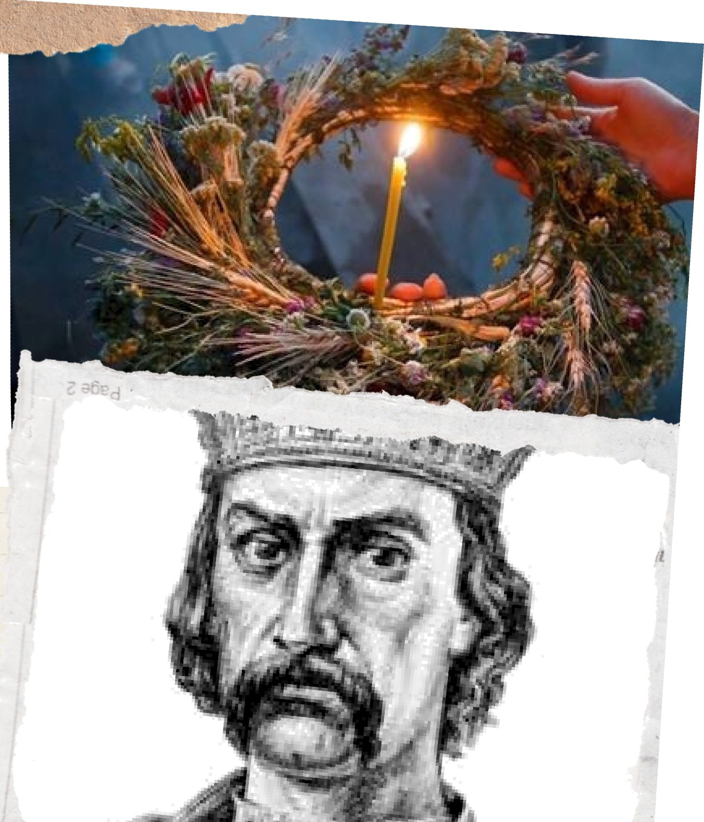




У Явв році відбулось хрещення Київської Pyci князем Вояодимиром Святославовичем.
Феодали, купці - всі стали православними християнами, а селяни i ремісники тасмно продовжували бути язичниками (не хотіли бути рабами Божими).
Поява новоі" соціальноі" групи - духовні феодали (представники церкви).
Православна релігія частково використовувала релігію давніх слов'ян (в ніч з 24 на 21 червня святкують. язичники - Івана Купала, православні - Івана Хрестителя).

Slide 3

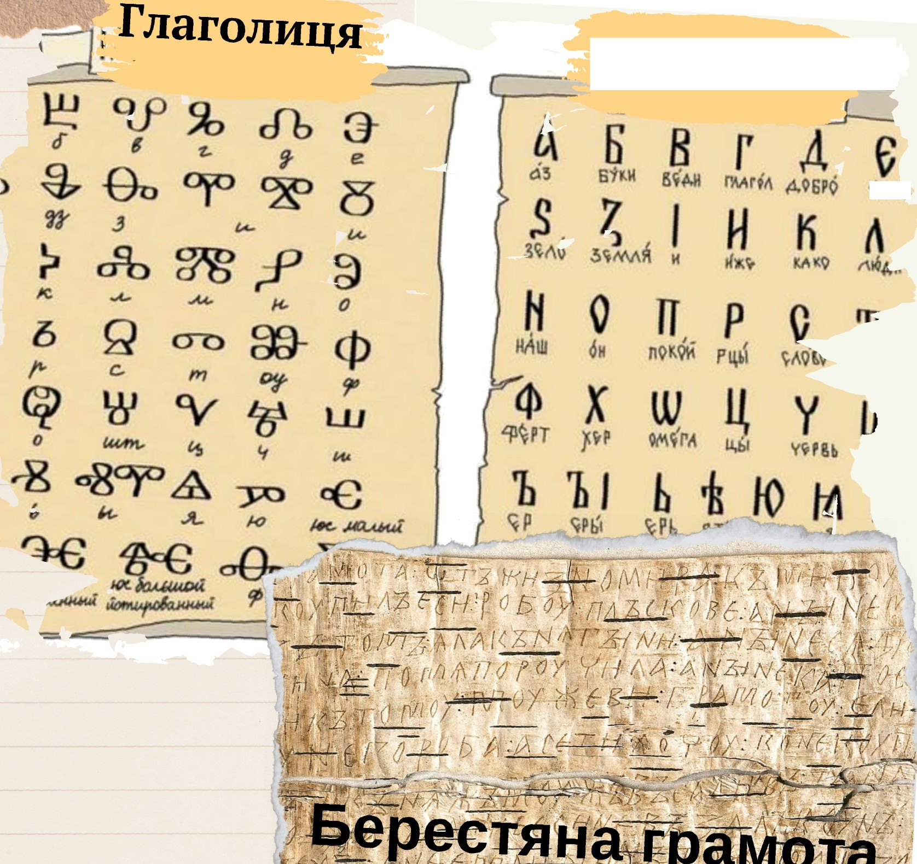
1. Освіта під контролем церкви. У 988 р. в Кисві була заснована князем Володимиром перша школа (грамота, лічба, хоровий спів).
Ѕsть
2. Освідченими були всі верстви населения
Киі"всько"і" Pyci.
Ј. Писемність - під впливом Візантіі" відбувся перехід писемності від глаголиці до
КИ|ЭИЛИЦІ.
•?. Слов'яни писали на берестяних грамотах (пам'ятки східнослов’янсько“і писемності XI
- XV ст.): договори, наказИg Шкільні записи.
5. Поява шкіл для дітей-сиріт.

Slide 4

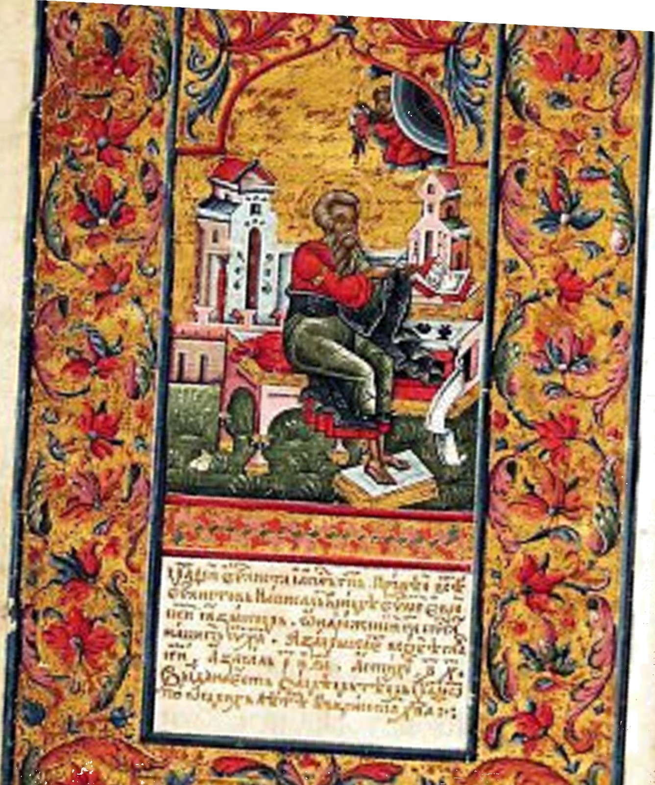
1. Книги писали від руки монахи у майстернях (скрипторіях).
Більша частина книг була релігійного жанру.
"Остромирове Свангеліс” була переписана 1o56 - 1o57 pp. у скирипторі'і" Софі"і" Киі"всько’і для новгородського феодала Остромира. Згодом вона
опинилась у Франці"і", як частина приданого
княгині Анни Ярославівни, яка стала жінкою францізького короля.
Більша частина книг мала малюнки (мініатюри).
”

Slide 5

Більша частина а¿;хітектурних споруд - храми.
gрхітект грна спорщда храм - ¿;елігіинии центр освітніи центј¿, податкова, сховище віиськовии час, проходили народні збори, цgрковні дзвони сповіщали про певні поді"і (війна, пожежа

Slide 6


Slide 7
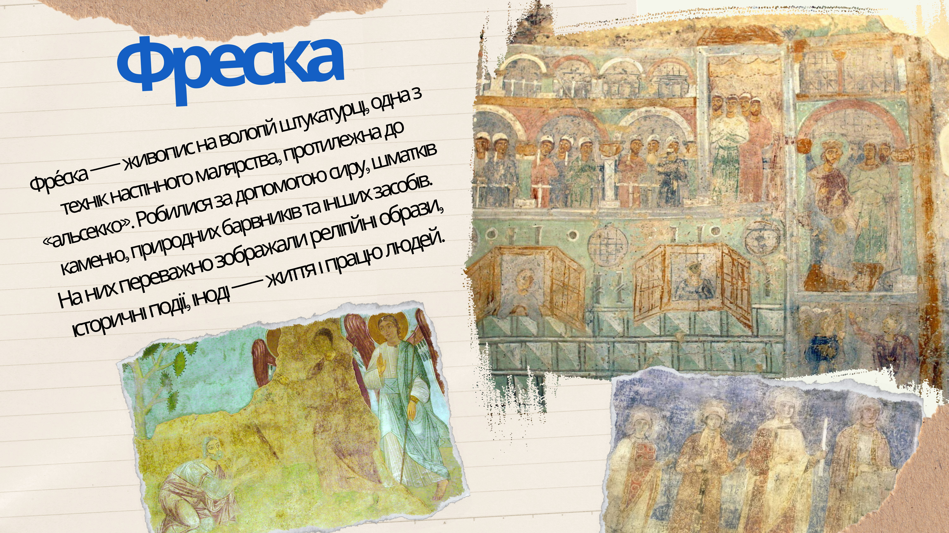

Slide 8
Опрацювати § 9, усно відповісти на запитання
na c. 72

